Slide 1
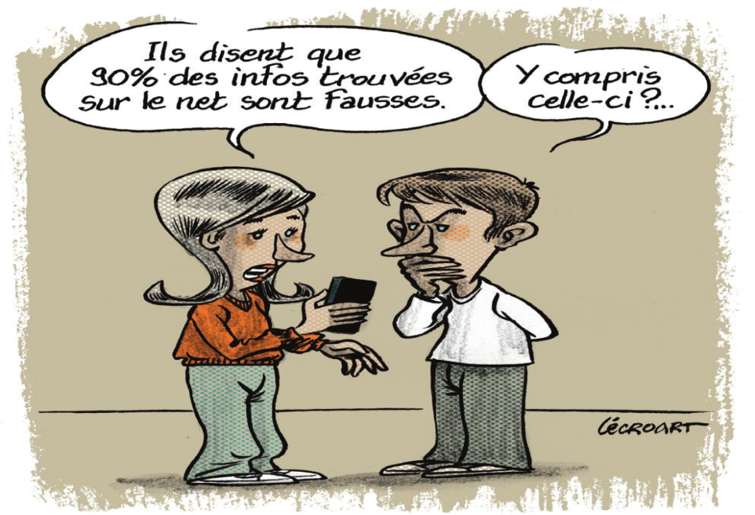
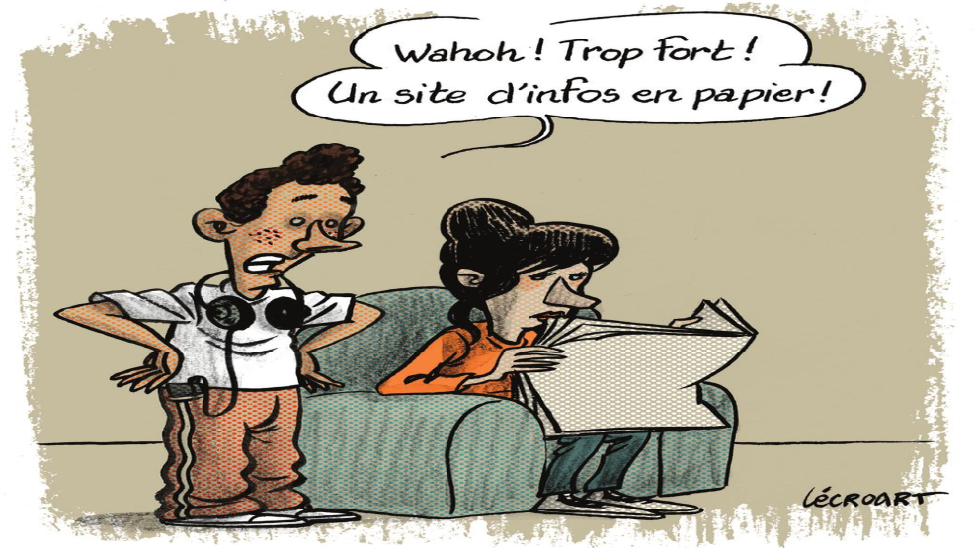
EcoAltA فريق البحث "المدرسة وبدائل التعلم المؤتمر الدولي لقضايا البيداغوجيا والديداكتيك حول موضوع: التعلم الرقمي وبناء كفايات الألفية الثالثة Les contenus numériques et le projet de l’apprenant 3.0 : investir dans l’apprentissage de la lecture
Abdelaziz Dadi, DP Taourirt, AREF Oriental
Docplayer.fr

Slide 2
NB:
Le Web 1.0, 2.0, 3.0 sont des phases de l’évolution historique et cognitive du digital et sont investies, chacune, de fonctionnalités techniques, technologiques et référentielles/sémantiques qui impactent leur usage (consommation ou production des savoirs, passivité ou autonomie, etc.). Parallèlement, un-e apprenant-e 3.0 est un profil qui est censé maitriser les opportunités du Web (participation, création, innovation, manipulation, protection, etc.) et être vigilant à ses risques (pensée critique, distanciation, etc.)

Slide 3
contexte de cette problématique (lecture/numérique)
Problématique: école vs numérique qui est une situation inédite dans le cadre de la Covid-19, encore en chantier (construction de modèles, tâtonnements, …)
Lire (ou savoir lire) est un préalable à l’usage du numérique et en même temps fruit de cet usage; ce savoir lire est formé, déformé ou transformé
Lecture et littératie: réception + production
Lire est un acte social et culturel ( l’acte scolaire n’est ou ne doit être qu’un entrainement)
Lire est une superposition de capacités intellectuelles/ de processus intellectuels (déchiffrer, comprendre, interpréter)

Slide 4
En tant que récepteur, lecteur :
L’usager ( apprenant-e) du numérique est confronté, en tout lieu et en tout temps, à une infinité de situations de lecture:
de tous les types de contenus thématiques ( incommensurables, protéiformes et caméléonesques, transfigurés, dénaturés, remaniés, manipulés, …) notamment par l’intelligence artificielle
à travers toutes les formes multimodales (scripturale, iconique, multimédia, etc.)
Produites par n’importe qui (spécialistes, profanes, bienveillant, malveillant, …)
Dans toutes les langues
Un curriculum classique en matière de lecture (contenus, supports, démarches, etc.) est incapable de cerner toutes ces situations ou du moins de les encadrer

Slide 5
Défis du numérique au niveau de la lecture et la réception des contenus
1- opportunités illimitées: (apprenant-e bien outillé-e)
- connaissances encyclopédiques, innovations, formation en ligne, résolution des problèmes, informations indispensables et pratiques, utilitaires, etc.
2- risques illimités: (apprenant-e mal outillé-e)
Manipulations, endoctrinement, le partis pris, le façonnage, …
L’acte de lire, dans ses facettes positive et négative, est omniprésent dans l’usage du numérique

Slide 6
Avant d’aborder les enjeux de la lecture, …
L’évolution du numérique se fait à une allure effrénée; on est passé du Web 1.0 au Web 3.0 ou 4.0 dans un laps de quelques années ( disquette et CD Rom qui étaient des inventions de pointe il y a quelques années, sont devenus des pièces de musée) et l’accès au numérique devient un enjeu de taille aussi bien socioculturel que pédagogique et didactique
Le numérique façonne en continu les idées et les comportements, les représentations et les savoirs
Dans ce contexte, peut-on dire que les élèves, qui sont considérés comme des « « natifs du numérique » » ( Prensky)et qui manipulent les outils et les machines, sont conscients des opportunités et des risques du numérique? Ou sont-ils au plus, des utilisateurs de machines ? Et qu’on peut classer sur une échelle de la gestion optimale du numérique, comme des illettrés? .

Slide 7
Enjeux de la lecture:
- développer une intelligence (cognitive, intellectuelle, linguistique, rhétorique, …) utile à apprivoiser les contenus numériques :
vecteur de connaissances (savoir encyclopédique)
formation intellectuelle et culturelle
développement de compétences psychosociales
développement de la pensée critique
développement de l’intelligence multimodale
- Cette intelligence est un prérequis fondamental (entre autres) au développement d’une intelligence numérique et d’une citoyenneté numérique adaptable et modulable

Slide 8
Mais, …état actuel de l’apprentissage de la lecture (pour le français)
1- la primauté du scriptural (compétences réduites)
2- les canevas méthodologiques préconçus (formalisme, académisme, abstraction, …):
3- centration sur les contenus; contenus décontextualisés,
4- l’aspect disciplinaire (seules les matières linguistiques sont chargées de développer la lecture )
5- lecture = savoirs scolaires :compétences de surface (Giasson)
- les résultats de études (PIRLS, PNEA) montrent bien l’état alarmant de l’enseignement/apprentissage de la lecture;
- Et donc, les apprenant-e-s, qui ne sont pas bien outillé-es- sont à la marge de la révolution numérique (opportunités/ risques)

Slide 9
Alternatives possibles: Pour un-e apprenant-e- 3.0 qui apprivoiser-ait les contenus numériques
1- le modèle social de la lecture (adopter le profil et les reflexes d’un lecteur réel au lieu d’un lecteur strictement scolaire).
2- développement des 3 capacités : déchiffrer (prise de conscience du scriptural dans le document écrit, de l’iconique dans les images, du kinésique dans le document visuel, …), comprendre (familiarisation), interpréter (distanciation critique et autonomie intellectuelle)
3- le caractère interdisciplinaire de l’apprentissage de la lecture (contenus/thèmes variés, modes variés, …)
4- centration sur l’activité de l’apprenant-e (vs centration sur les contenus, la méthodologie): motivation
5- l’aspect multimodal (diversifier la nature des supports)

Slide 10
Merci de votre attention

